Slide 1
Introducere în Node.js
O prezentare generală a platformei JavaScript pentru server
Ivan Cosmin-Gabriel
Maloș Mihai

Slide 2
CE ESTE NODE.JS ?
V8 este un motor JavaScript open source dezvoltat de Google. Este scris în C++ și este folosit în browserul Google Chrome.
Node.js rulează pe V8.
A fost creat de Ryan Dahl în 2009.
Este Open Source. Funcționează bine pe sisteme Linux, poate rula și pe sisteme Windows si macOS.

Slide 3
INTRODUCERE (I)
In cuvinte simple, Node.js este „JavaScript care poate fi rulat inafara unui web browser”.
În cuvinte nu atât de simple, Node.js este un cadru de aplicații de rețea de înaltă performanță, bine optimizat pentru medii concurente.
Este un instrument de linie de comandă.
În „Node.js”, „.js” nu înseamnă că este scris numai JavaScript. Este 40% JS și 60% C++.

Slide 4
INTRODUCERE(II)
Node.js folosește un model I/O care nu blochează bucla principala de evenimente, ceea ce îl face lightweight.
Programele pentru Node.js sunt scrise în JavaScript, dar nu în același JavaScript cu care suntem obișnuiți. Nu există nicio implementare DOM furnizată de Node.js, adică nu puteți face acest lucru:
var element = document.getElementById("elementId");
Totul din Node.js rulează într-un singur fir de execuție (single-thread), utilizând paradigma asincronă.

Slide 5
MULTITHREAD vs ASYNC
Programarea multithread este o tehnica de programare unde mai multe fire de execuție rulează concurent intr-un singur proces. Fiecare fir de execuție are propriul flow, iar toate firele de execuție impart același spațiu de memorie, permițând comunicarea și interacțiunea între ele. Multithreading ul poate fi folosit pentru a îmbunătăți performanța unei aplicații prin execuția simultana a mai multor task uri.
Programarea asincron, pe de alta parte, este o tehnica de programare unde task-urile sunt executate in maniere non-blocative. In loc de asteptarea completarii unui task, programul continua sa execute task-uri cat timp asteapta rezultatul task-ului asincron. Programarea asincrona este in general folosita pentru a procesa task-urile de I/O care dureaza mult timp sa se completeze, cum ar fi request-urile de retea.

Slide 6
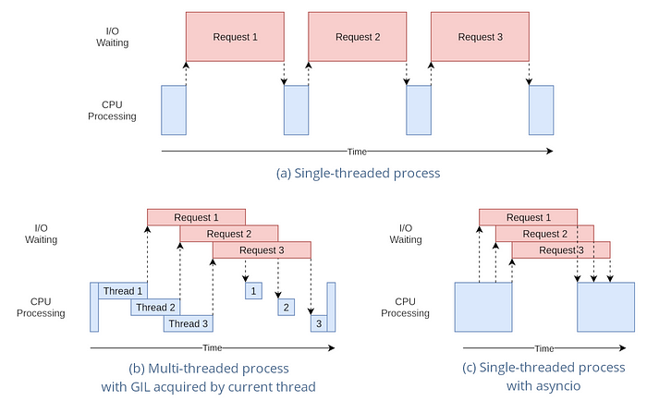

Slide 7
CE ESTE NPM? (NODE PACKAGE MANAGER)
NPM este cea mai mare bibliotecă de software (registru) din lume.
NPM este, de asemenea, un software de gestionare și instalare de pachete.
Registrul conține peste 2.1 milioane de pachete de coduri înregistrate până în momentul de față.
Dezvoltatorii open-source folosesc npm pentru a partaja software.
NPM include un CLI (Command Line Client) care este folosit pentru a descărca și instala librării.

Slide 8
PACKAGE.JSON
Package.json este un fișier de configurare esențial în proiectele Node.js. Acesta conține metadate despre proiect și dependețe, oferind informații esențiale pentru gestionarea proiectului și instalarea dependențelor.
Reține toate librăriile într-un fișier json.
Librăriile se descarcă automat când rulezi proiectul, dar este necesar atașamentul package.json.

Slide 9
CE POTI FACE CU NODE.JS?
Puteți crea un server HTTP și puteți imprima „hello world” în browser în doar 10 linii de cod (exemplu 1).
Puteți crea un server DNS.
Puteți crea un server de fișiere static.
Puteți crea o aplicație de chat web precum Gtalk în browser.
Node.js poate fi folosit și pentru crearea de jocuri online, instrumente de colaborare sau orice altceva care trimite actualizări utilizatorului în timp real.

Slide 10
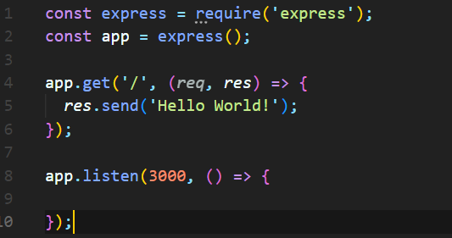
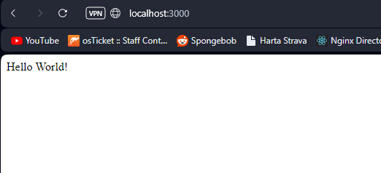
EXEMPLU 1: HELLO WORLD

Slide 11
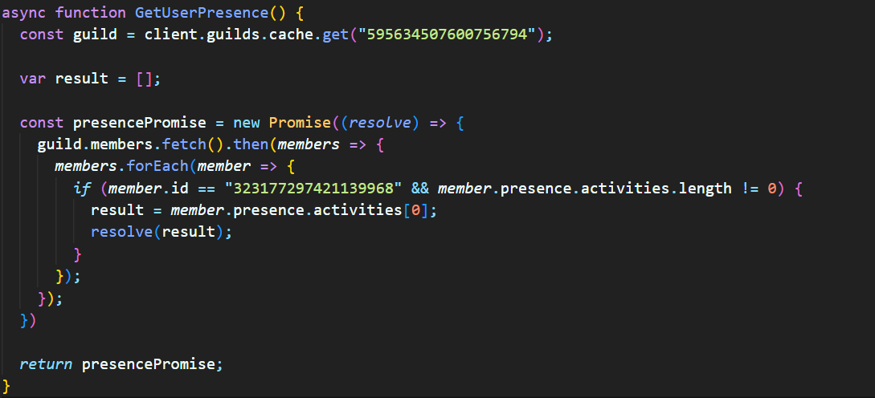
EXEMPLU 2: STOCAREA MELODIILOR ASCULTATE PE SPOTIFY PRIN DISCORD

Slide 12
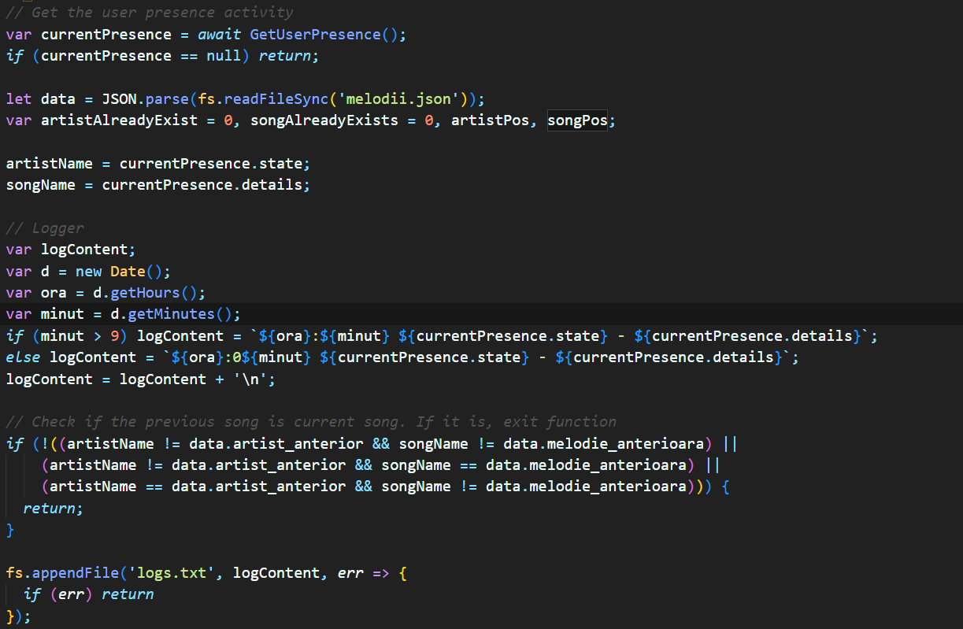

Slide 13
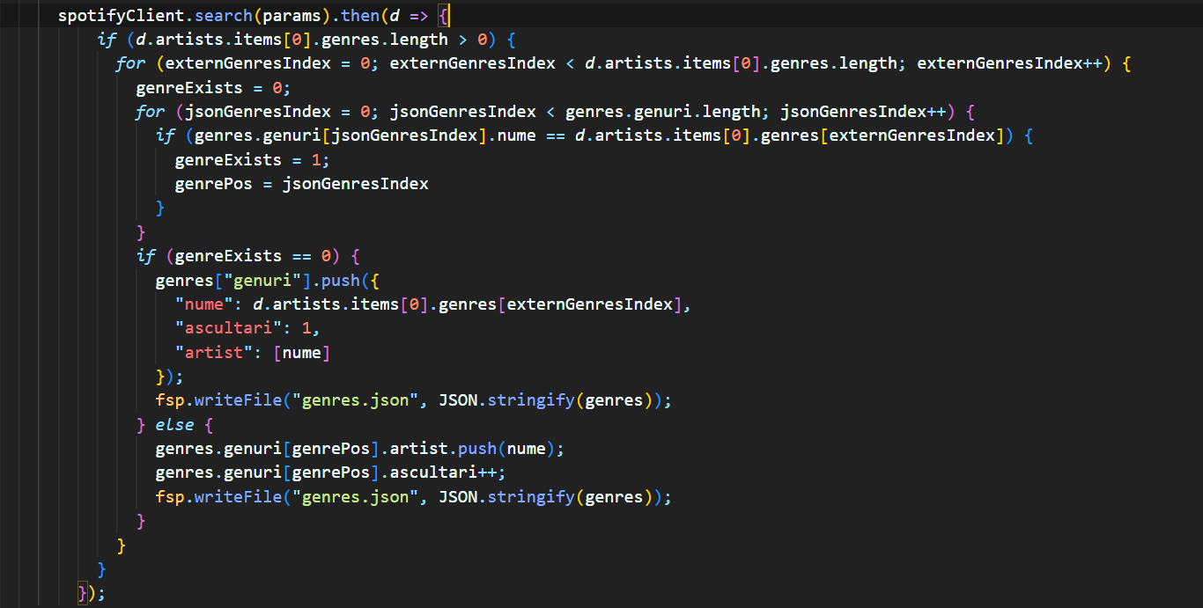


Slide 14
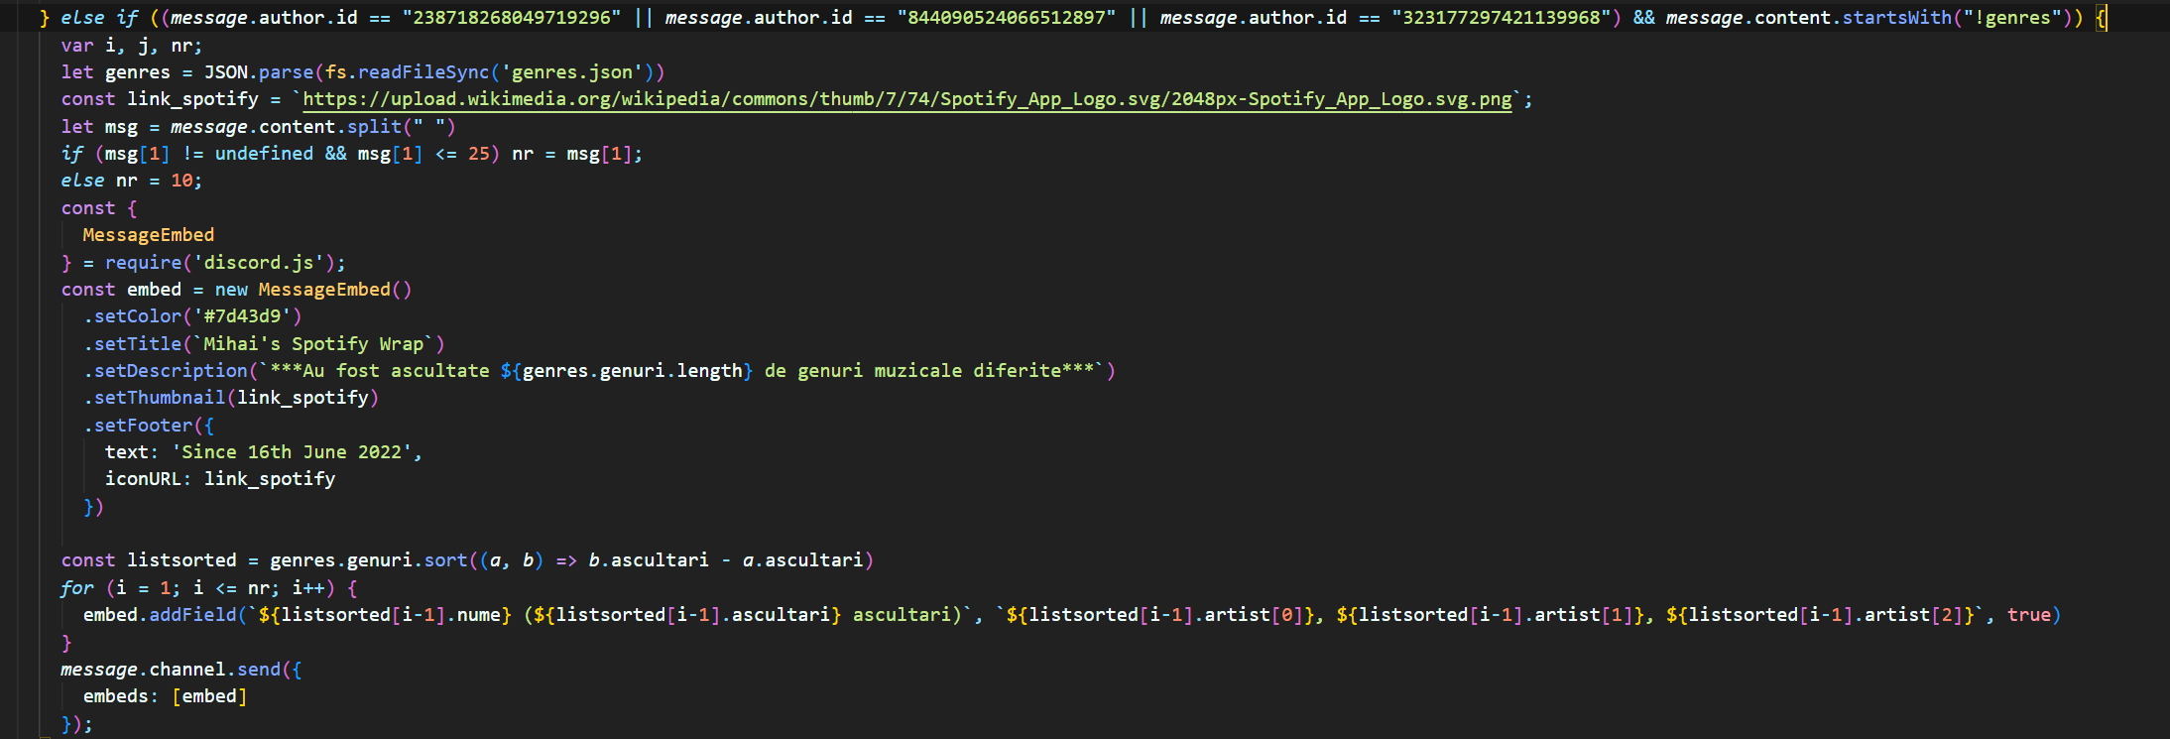

Slide 15
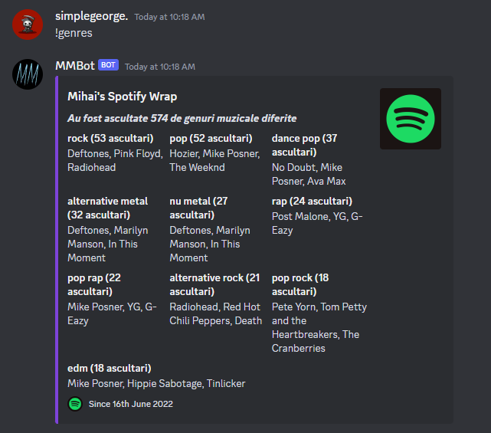

Slide 16
SFĂRȘIT!

